Slide 1

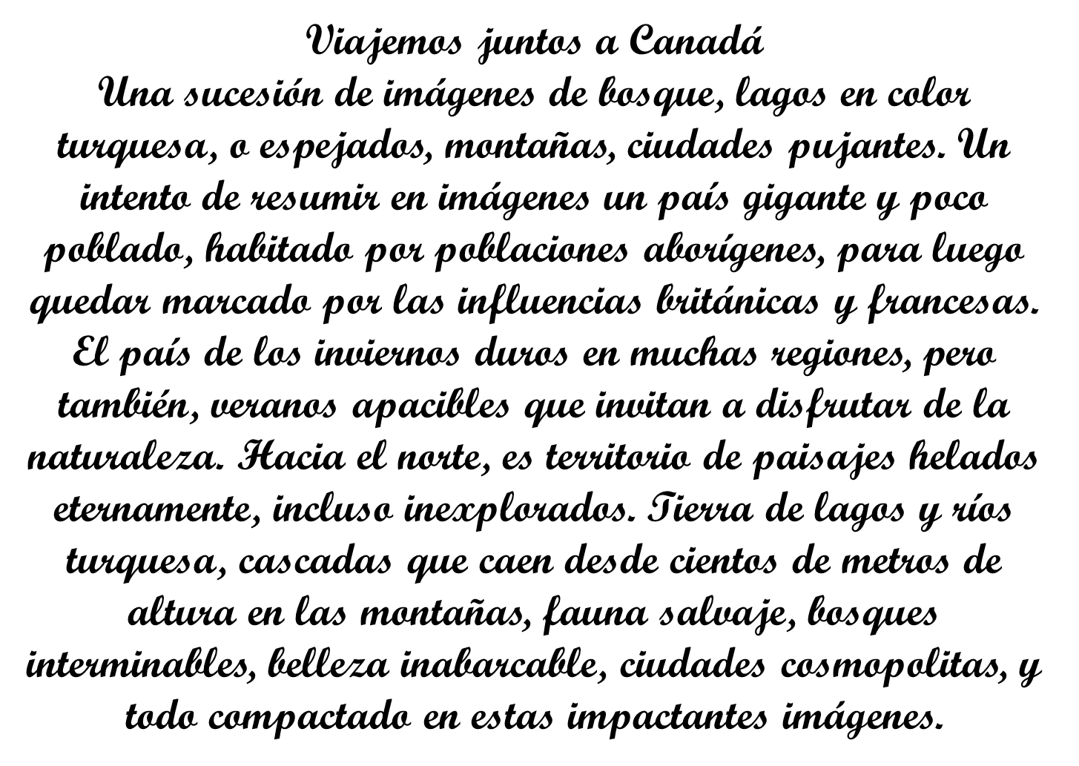

Creación de:
Jeremías Candelo Valencia
Para: mis pps
Música: beat no love-
Autor: Anno Domi

Slide 2
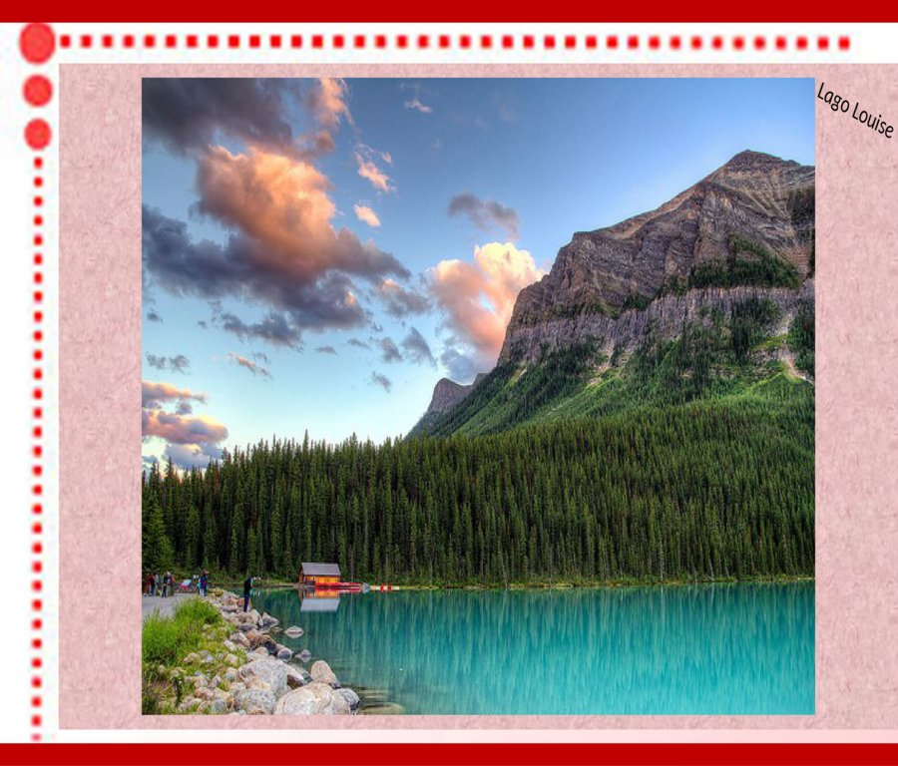

Slide 3
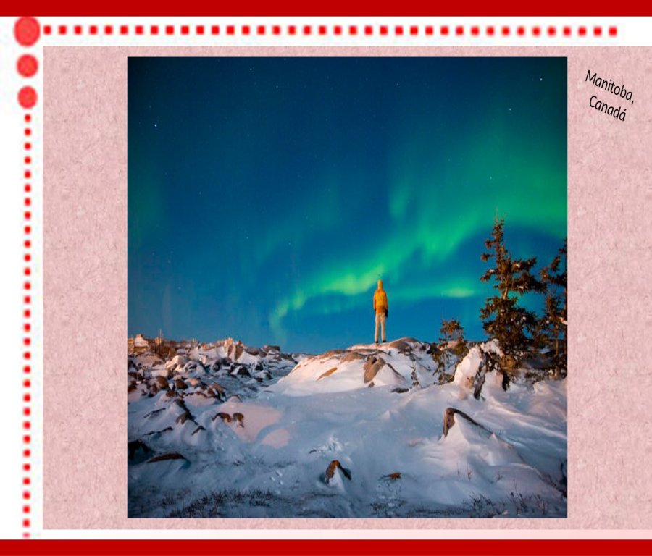

Slide 4


Slide 5
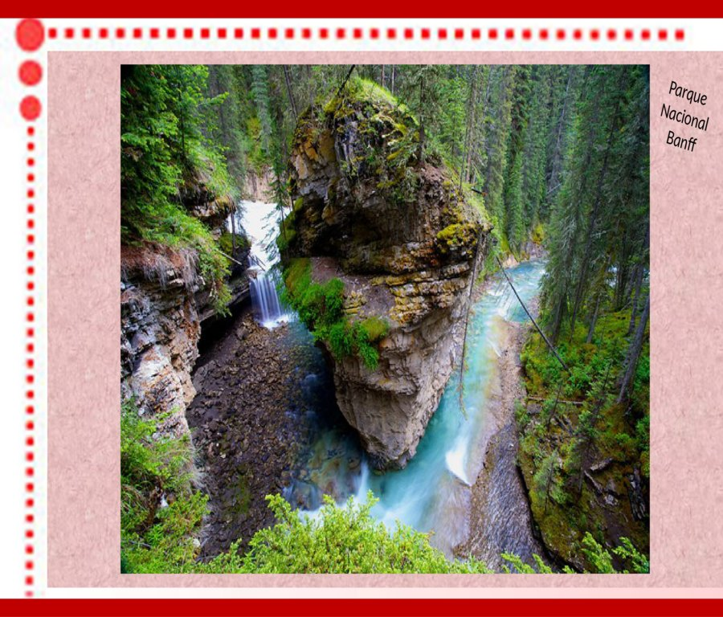

Slide 6
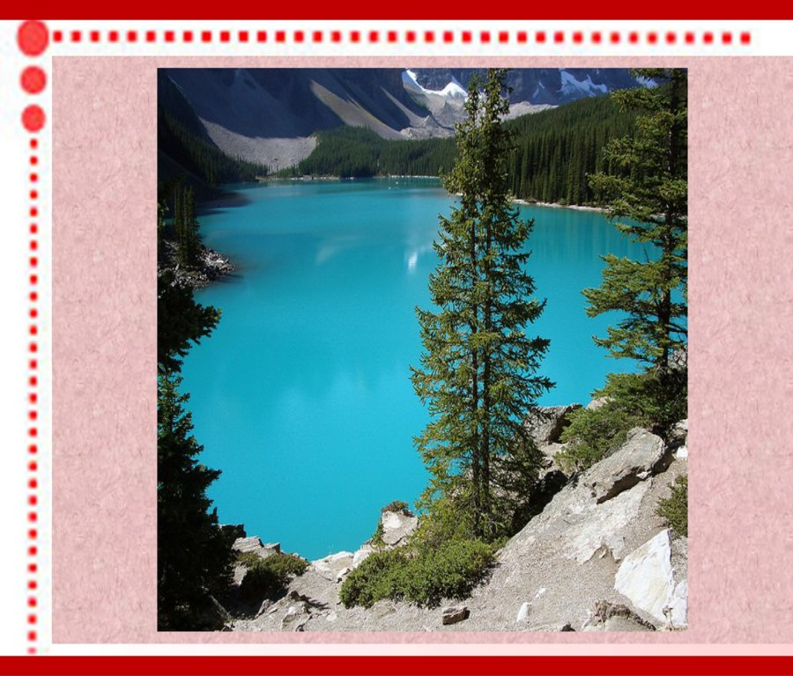

Slide 7
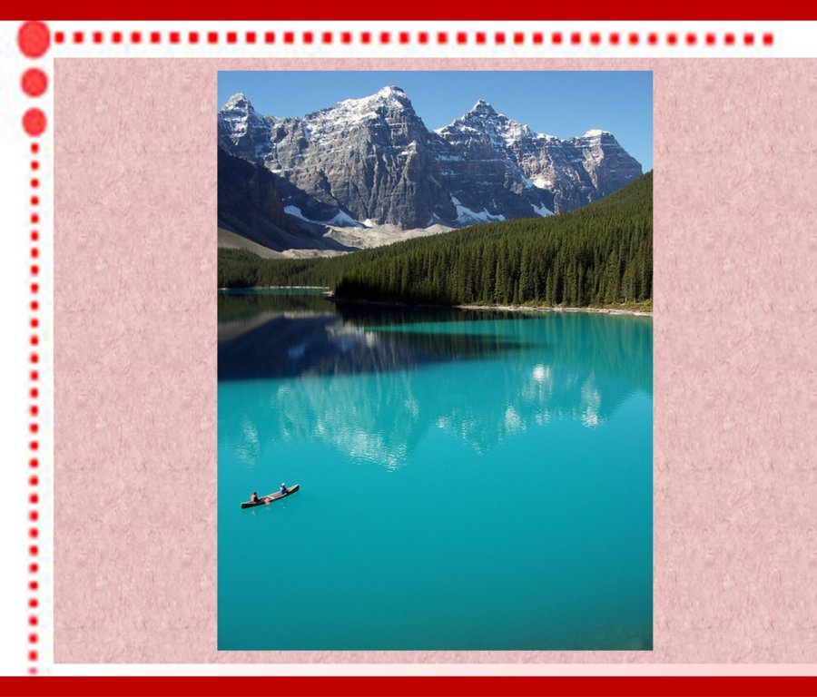

Slide 8
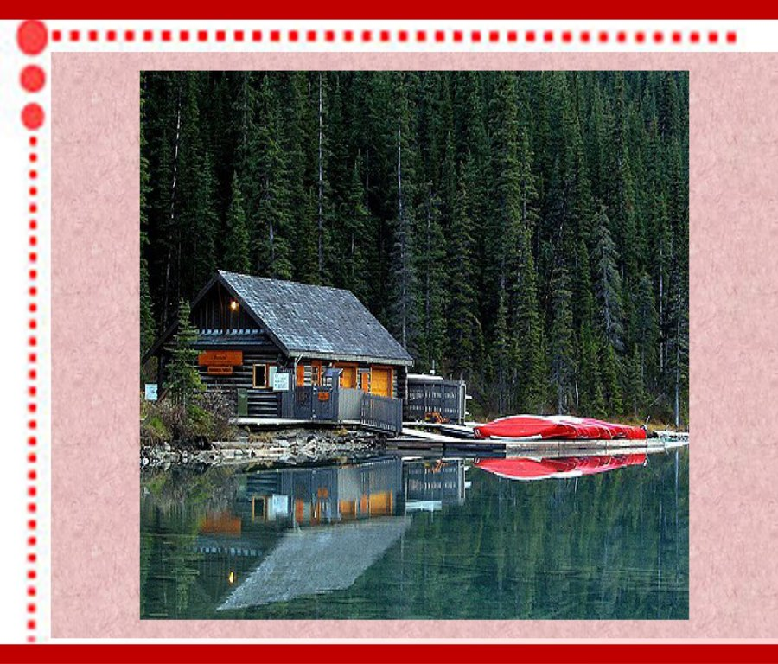

Slide 9
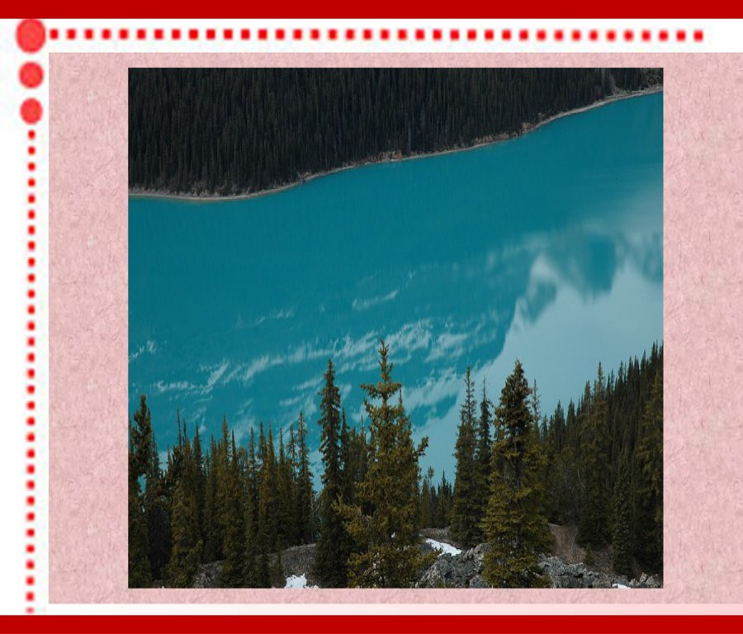

Slide 10
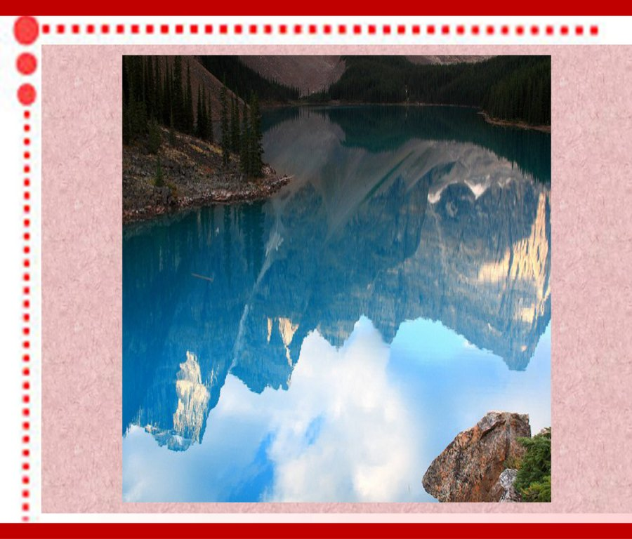

Slide 11
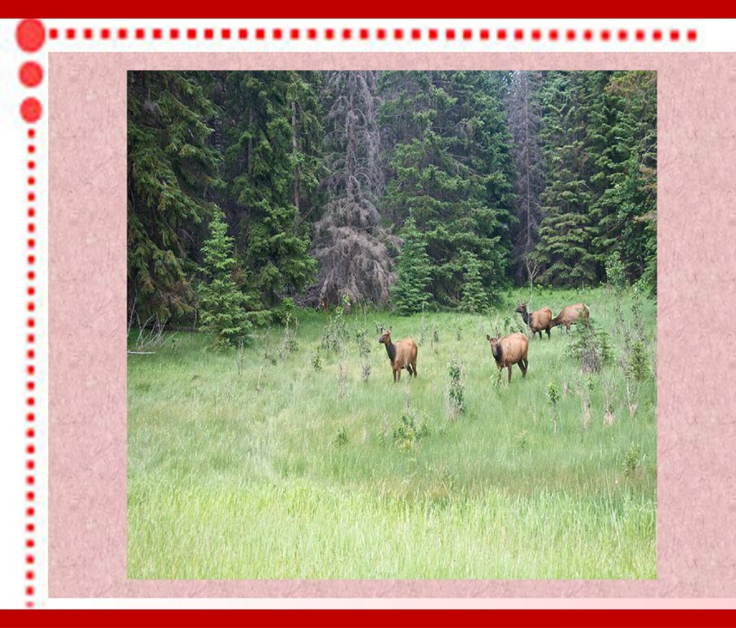

Slide 12
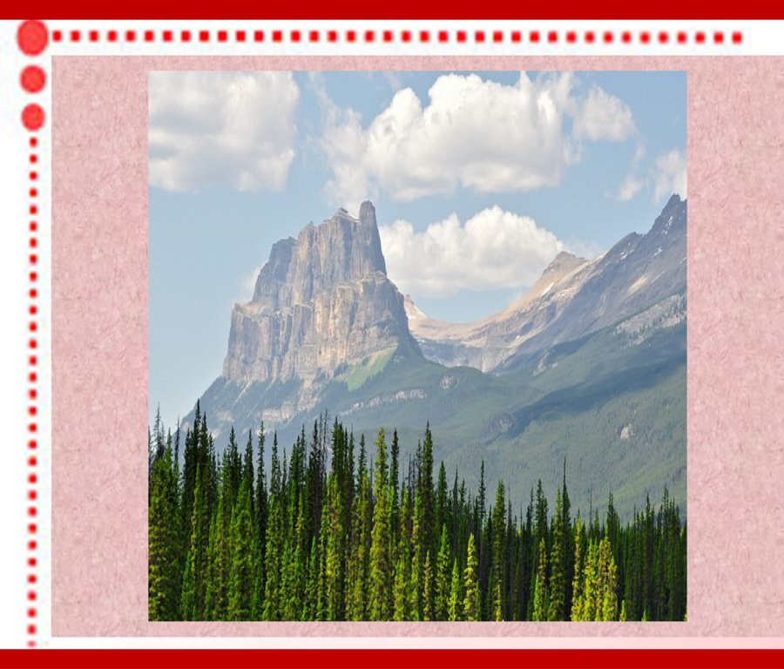

Slide 13
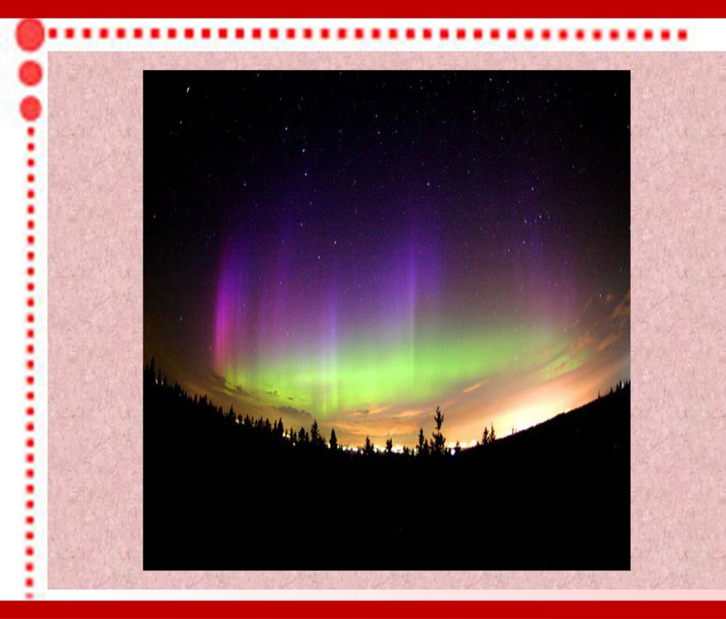

Slide 14
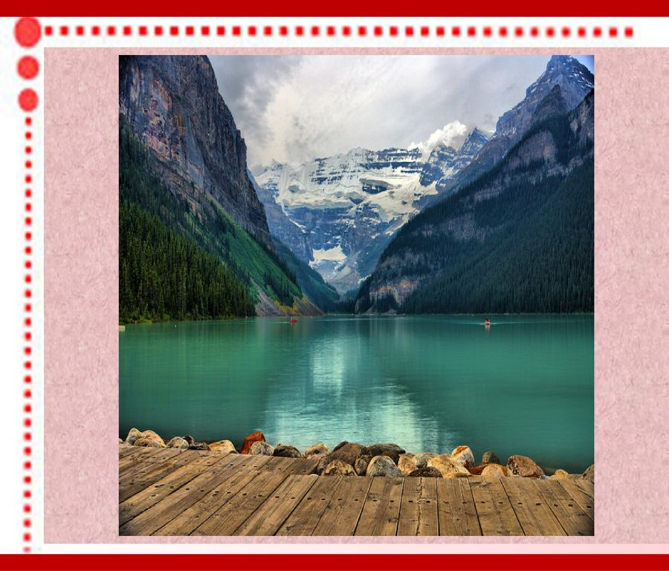

Slide 15
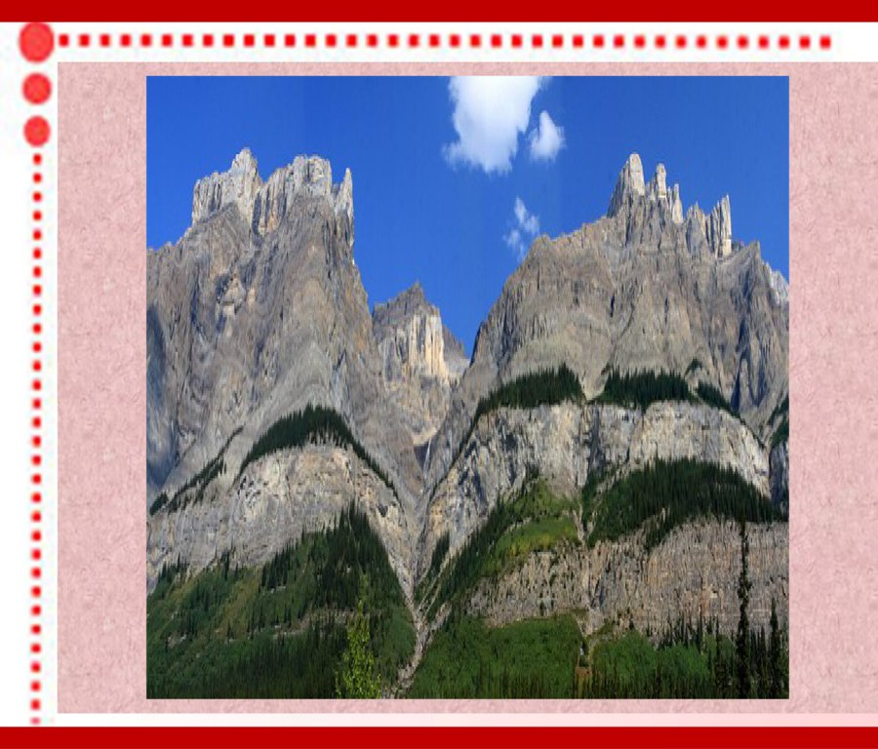

Slide 16
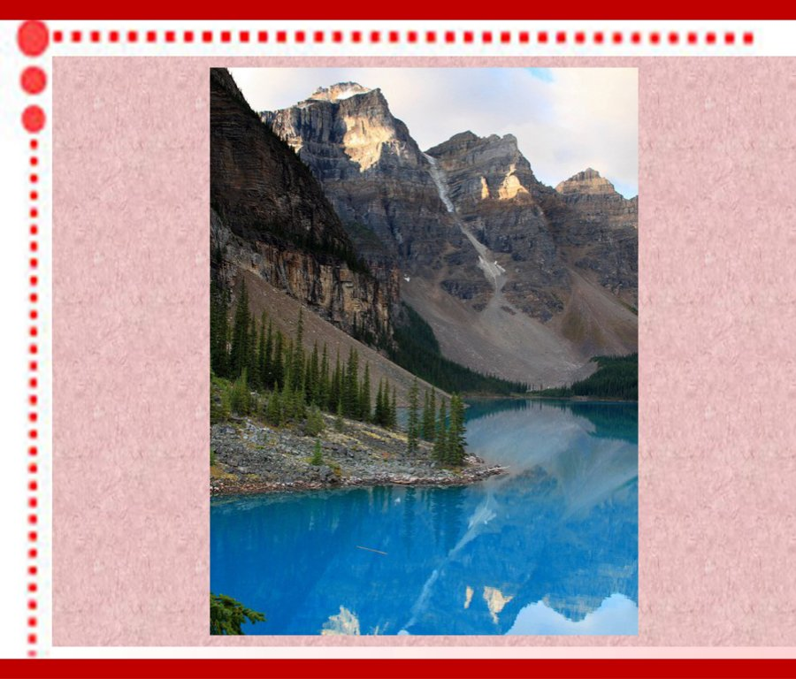

Slide 17
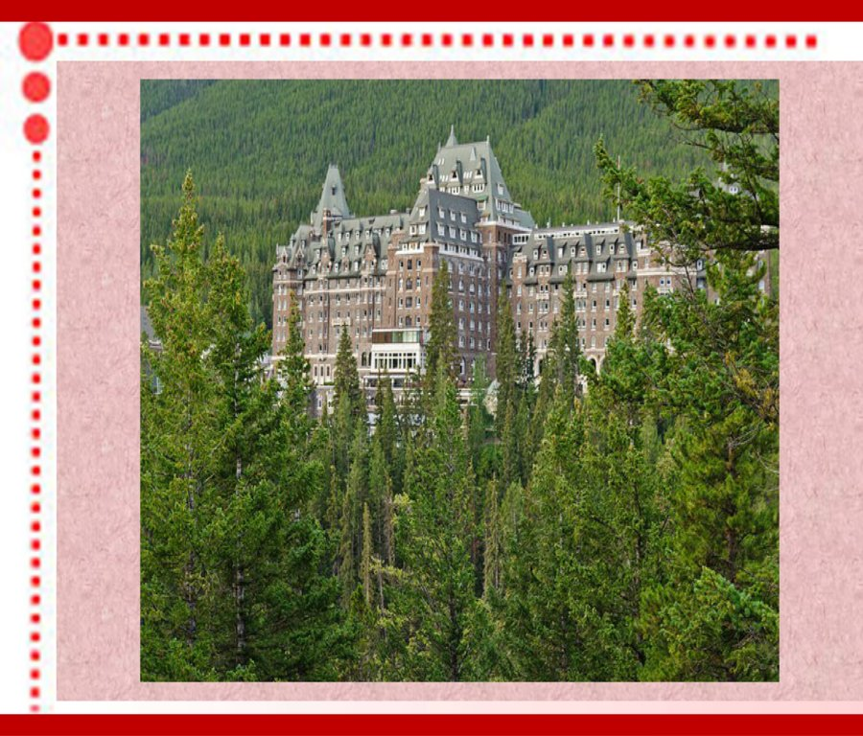

Slide 18
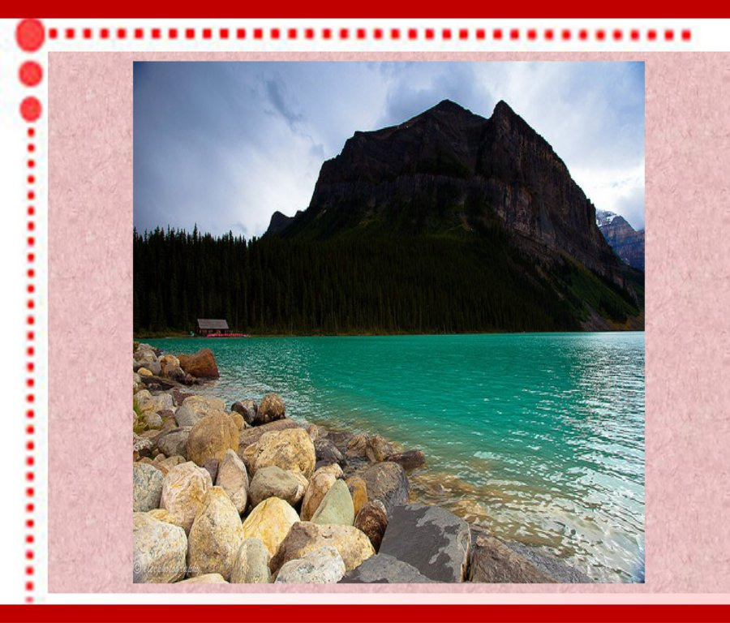

Slide 19
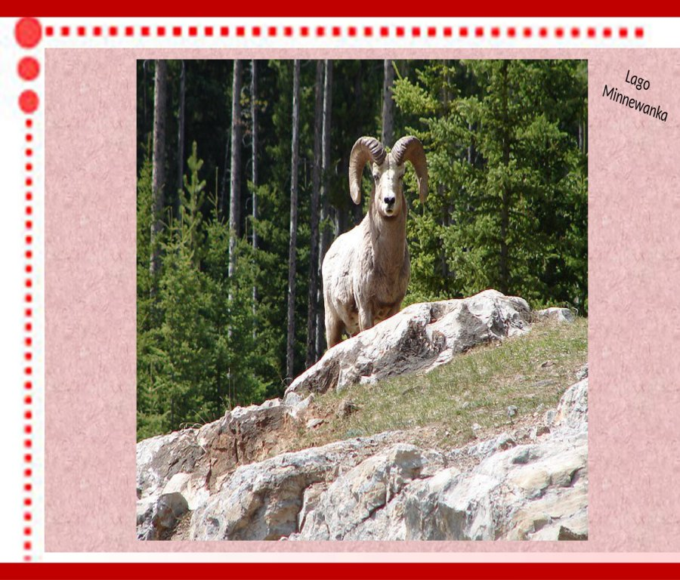

Slide 20
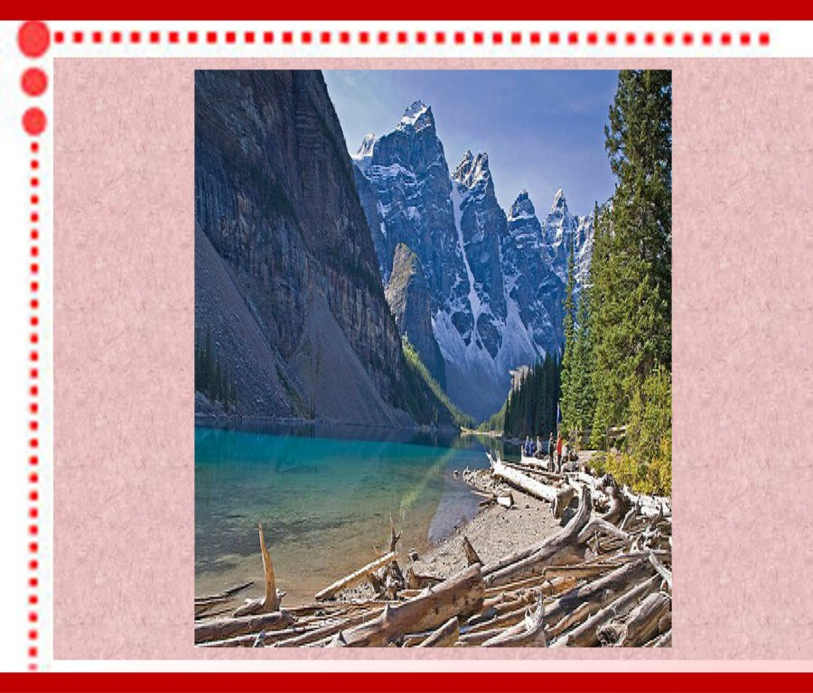

Slide 21
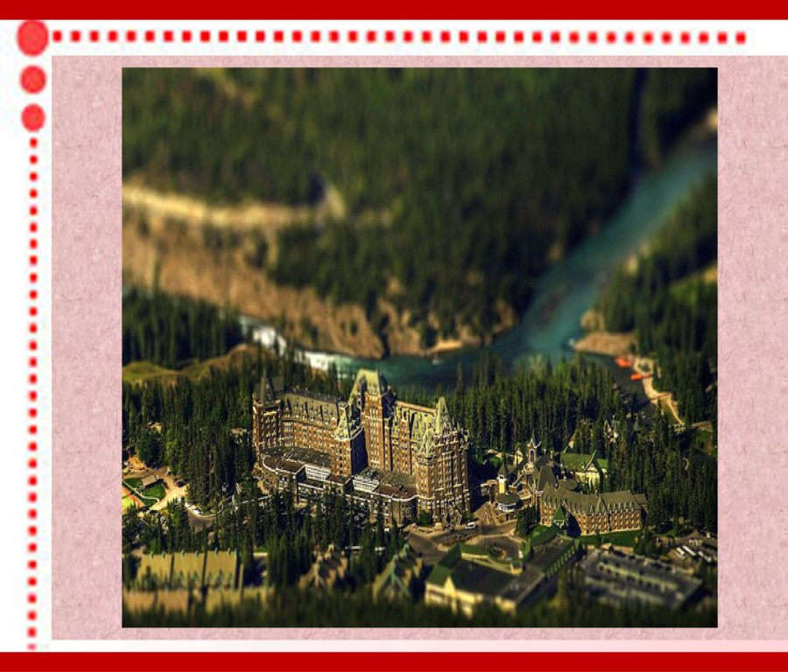

Slide 22
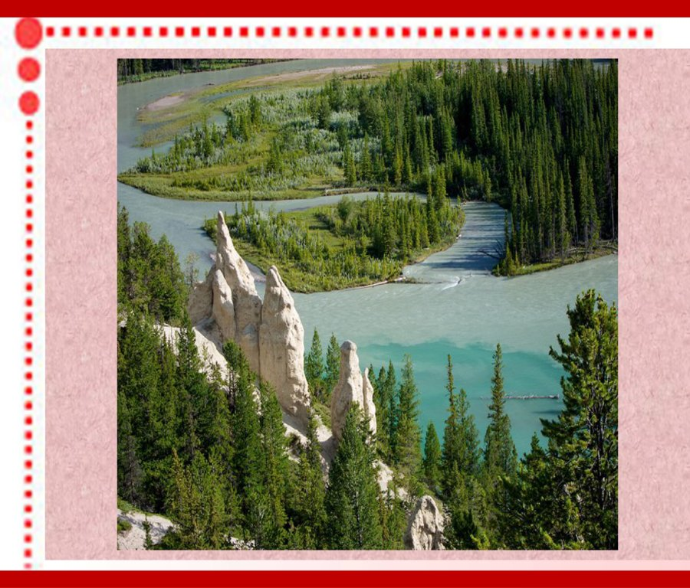

Slide 23
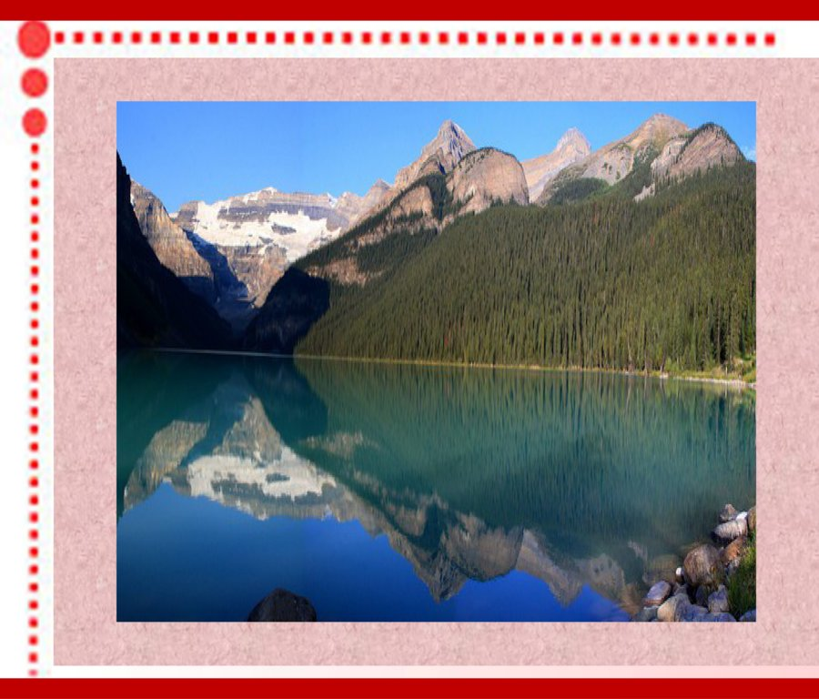

Slide 24
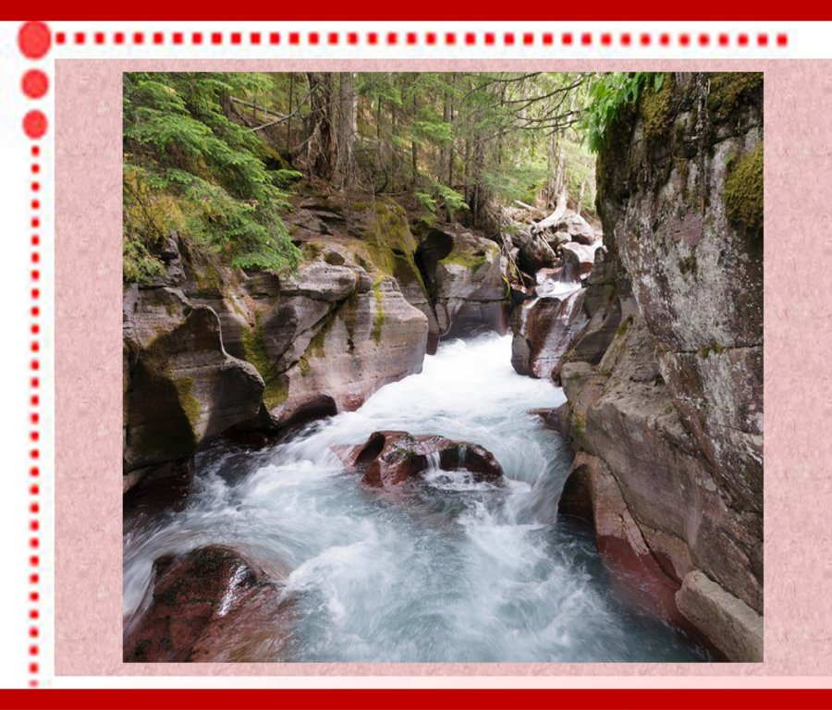

Slide 25
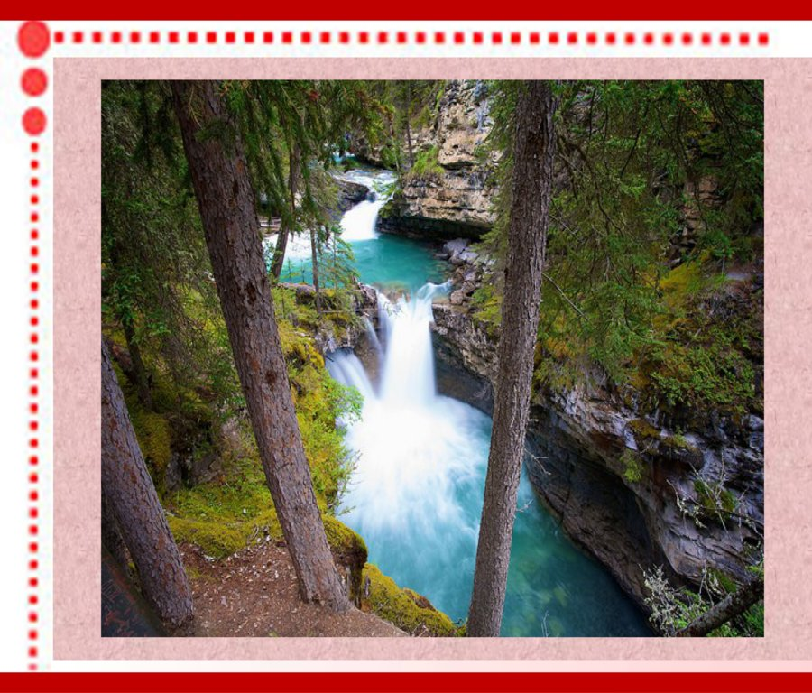

Slide 26
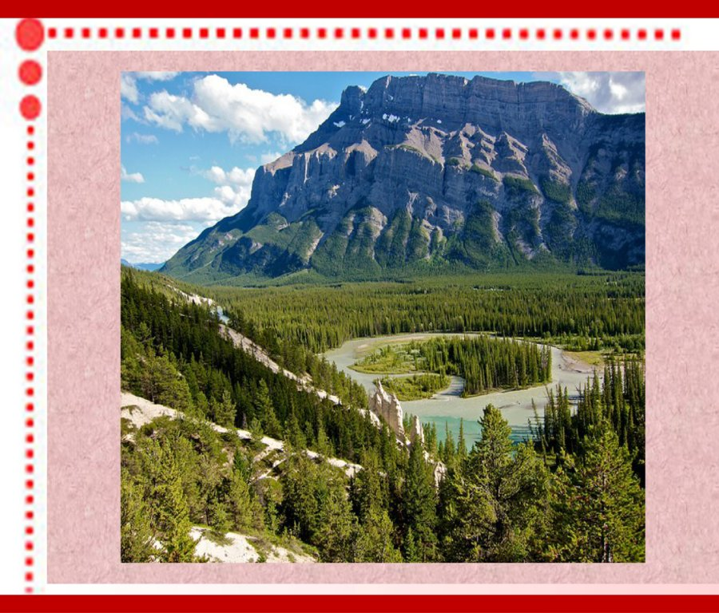

Slide 27
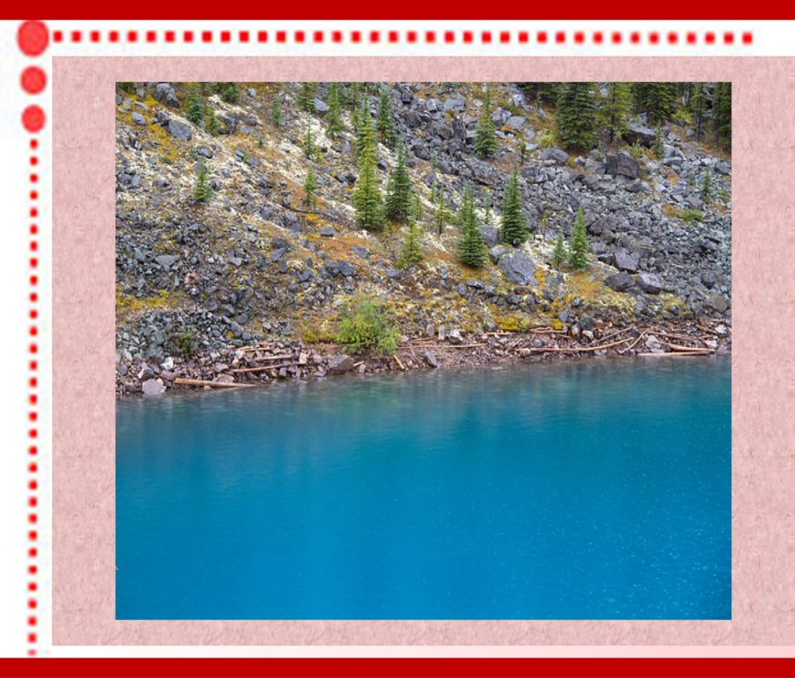

Slide 28
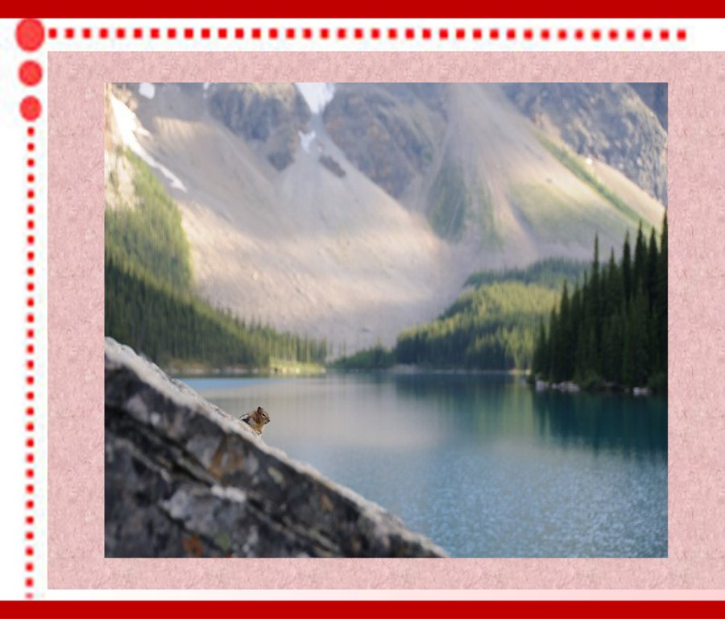

Slide 29
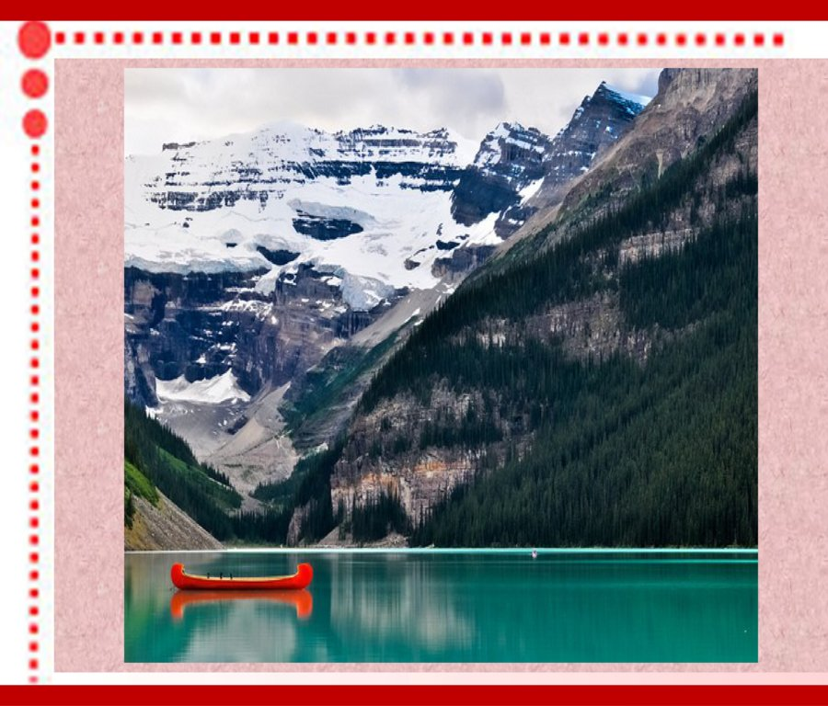

Slide 30
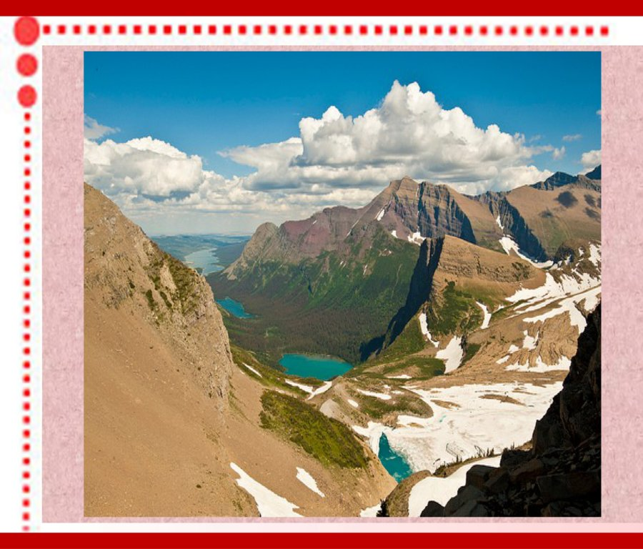

Slide 31
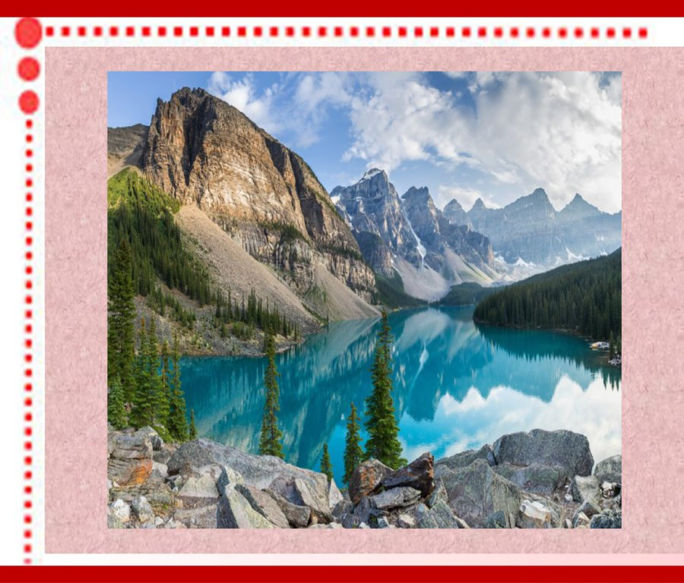

Slide 32
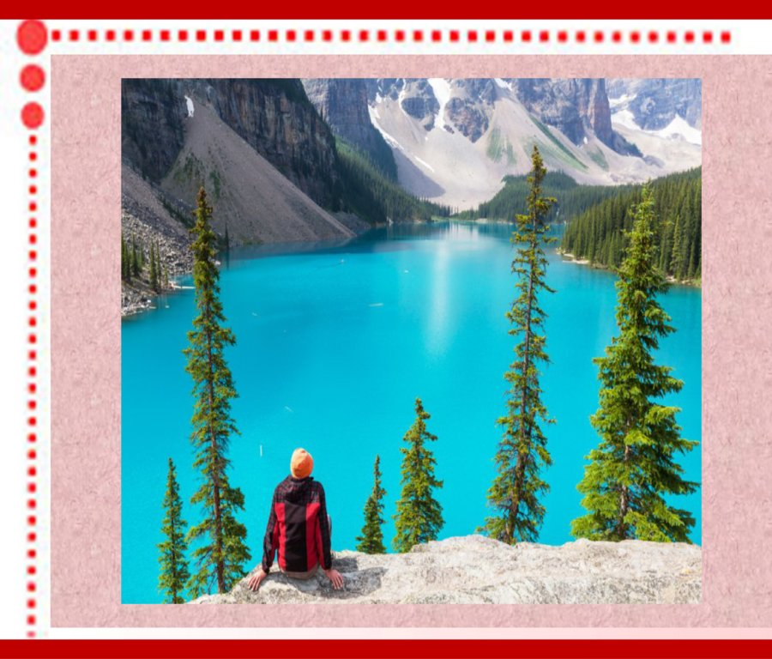

Slide 33
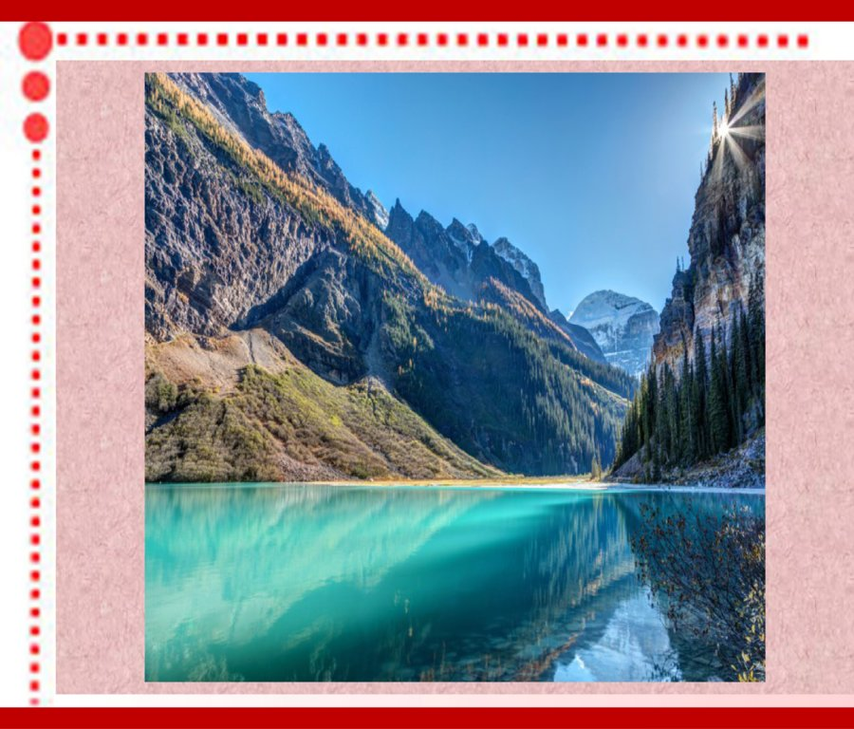

Slide 34
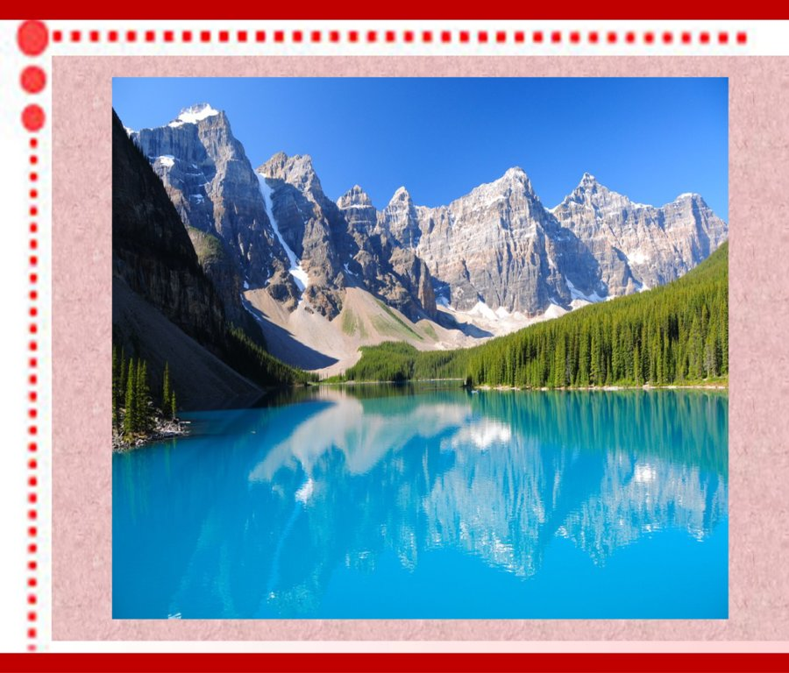

Slide 35
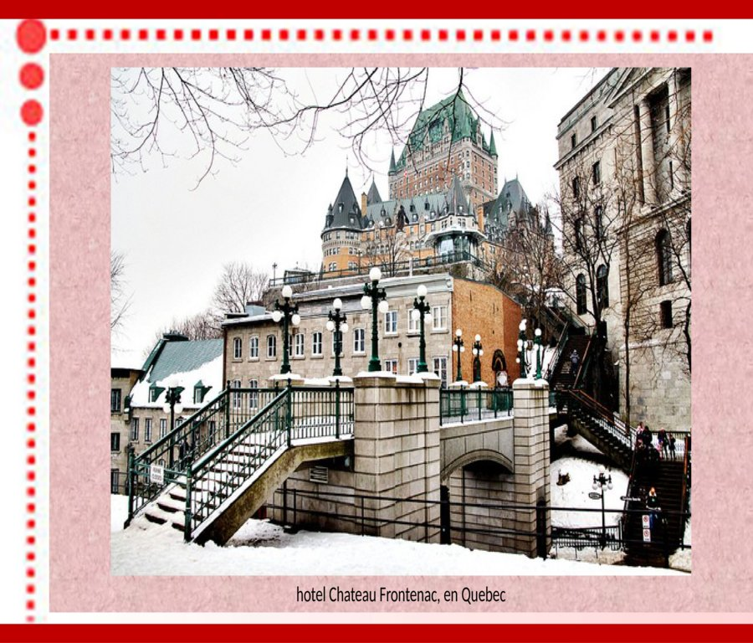

Slide 36
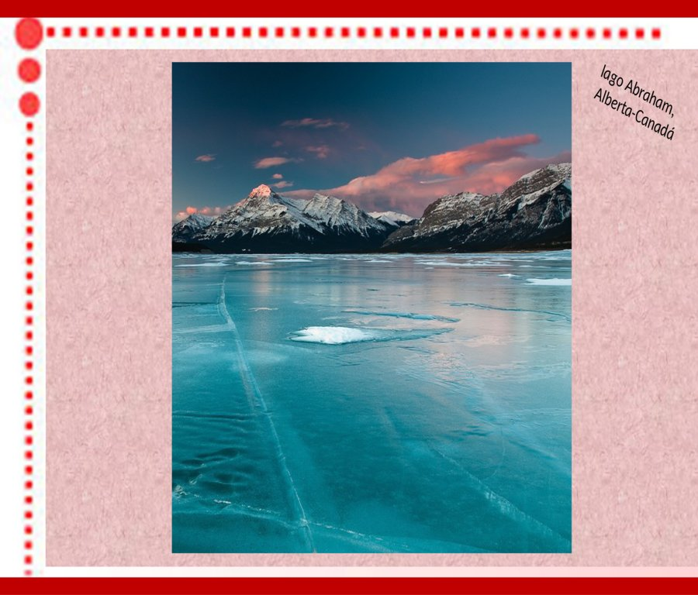

Slide 37
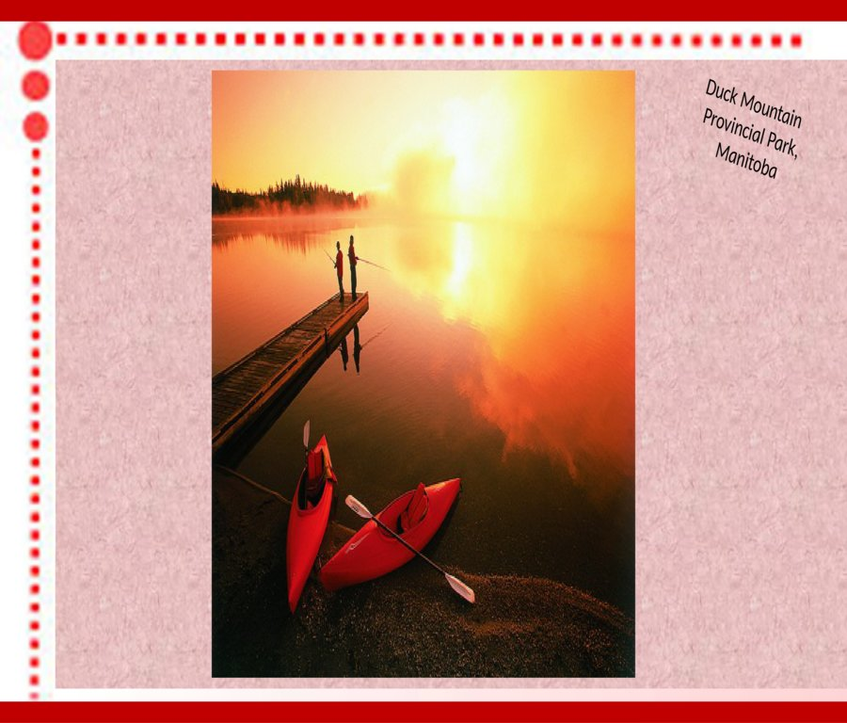

Slide 38
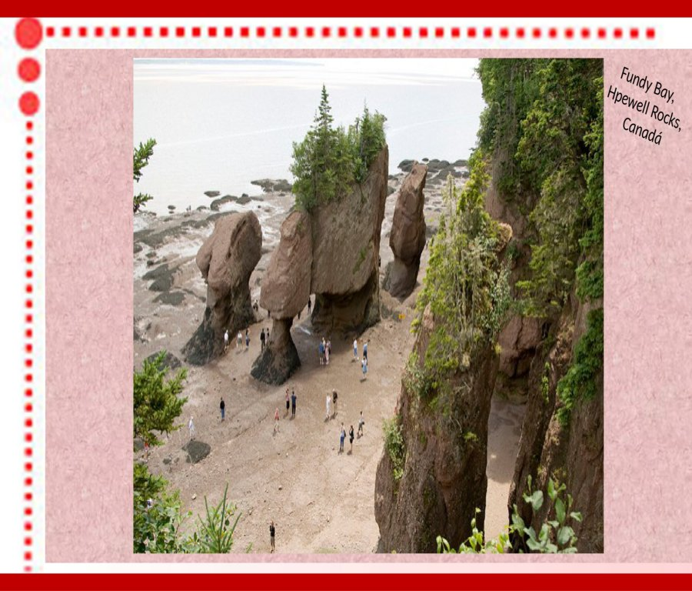

Slide 39
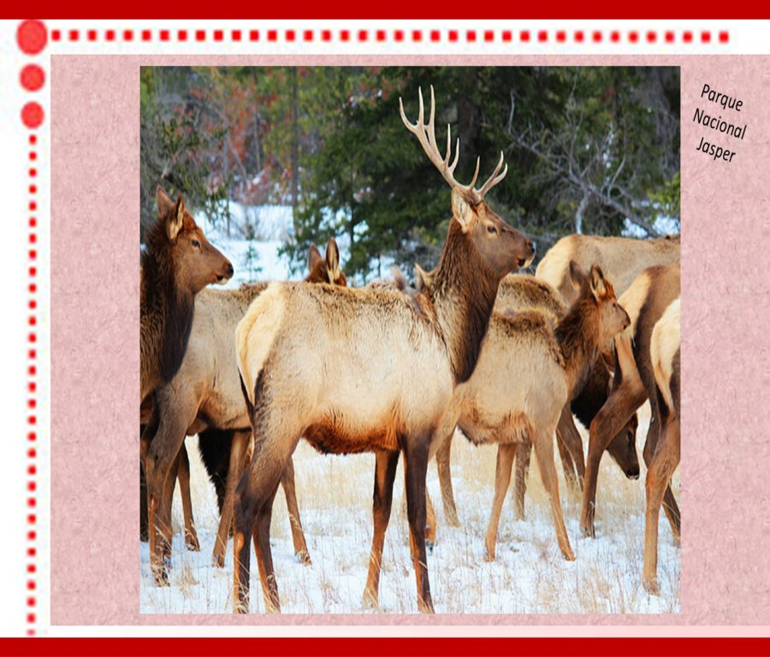

Slide 40
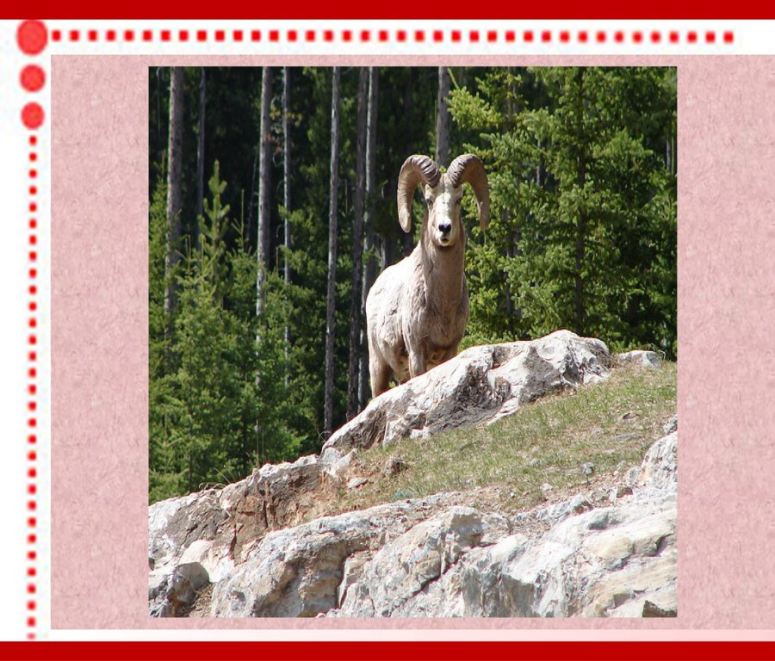

Slide 41
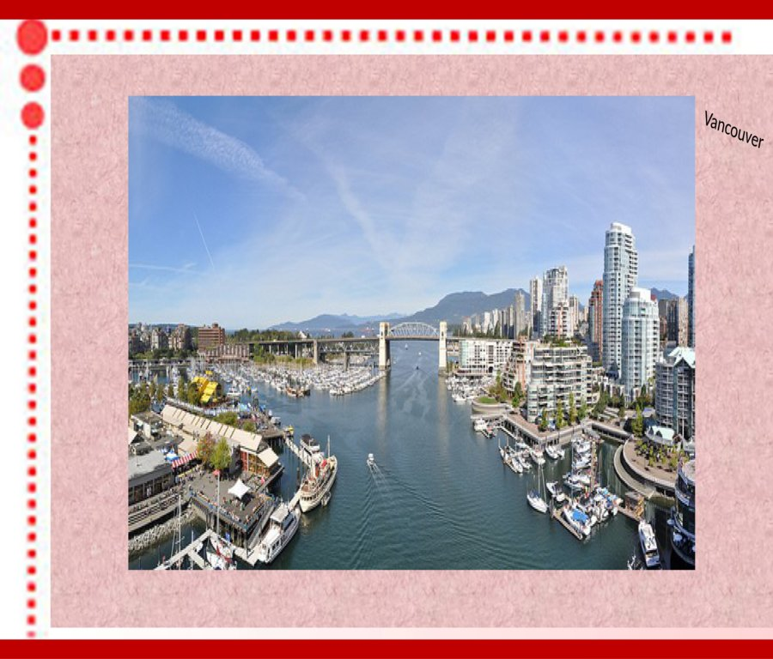

Slide 42
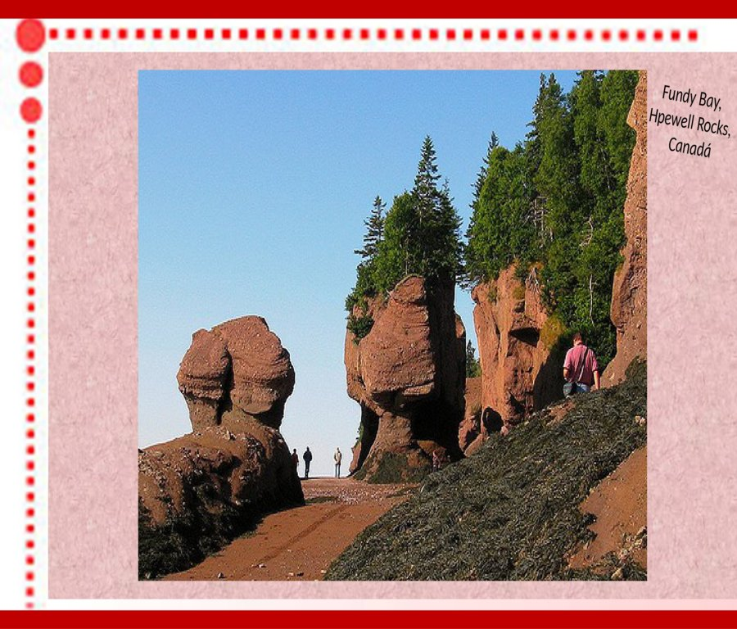

Slide 43
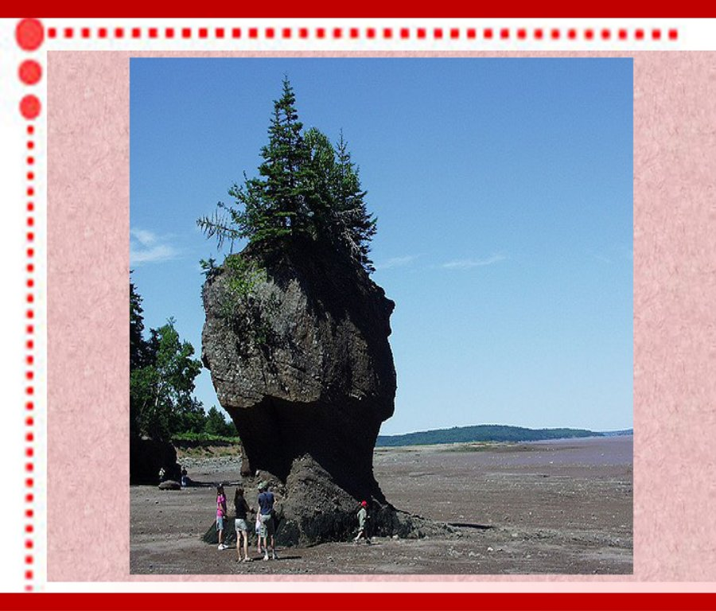

Slide 44
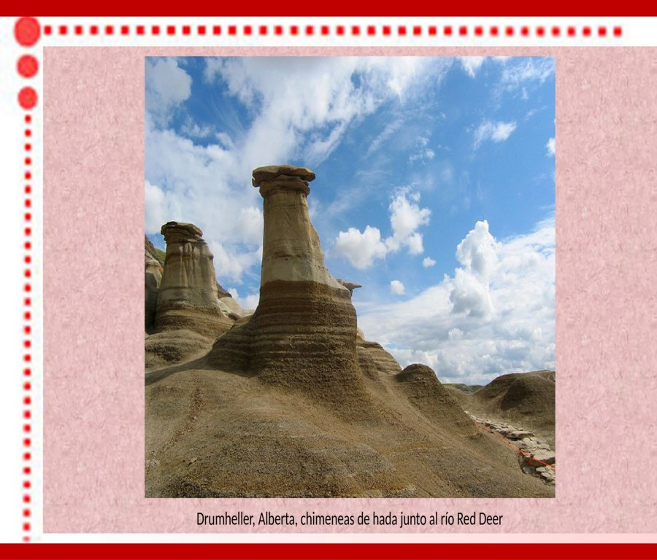

Slide 45

Los glaciares de las Montañas Rocosas Canadienses, desaguan con su particular color gracias a la erosión de los suelos rocosos, para terminar alimentando ríos, arroyos y lagos de agua turquesa. En el marco de un paisaje de montaña y bosques de coníferas terminan por conformar uno de los paisajes de montaña más bonitos del mundo.
Parque Nacional Banff es el más viejo de Canadá, una enorme zona protegida donde se encadenan lagos como el Louise, el Lago Peyto, el Moraine, o el Bow, espejos de agua turquesa impresionantes por su coloración. Pero también, son atractivas formaciones como el majestuoso cañón modelados por arroyos (también de aguas turquesa) como el Johnston. Situado a unas dos horas de Calgary, en la provincia de Alberta, existe una carretera (Icefields Parkway) que conecta Banff con el Parque Nacional Jasper y Yoho, una ruta escénica que se cuenta entre las más espectaculares para recorrer en Canadá. Lo que sigue, es una selección de fotos de del entorno de los lagos y ríos turquesa de Banff, una forma de confirmar la belleza incomparable de la que hablamos.

Slide 46
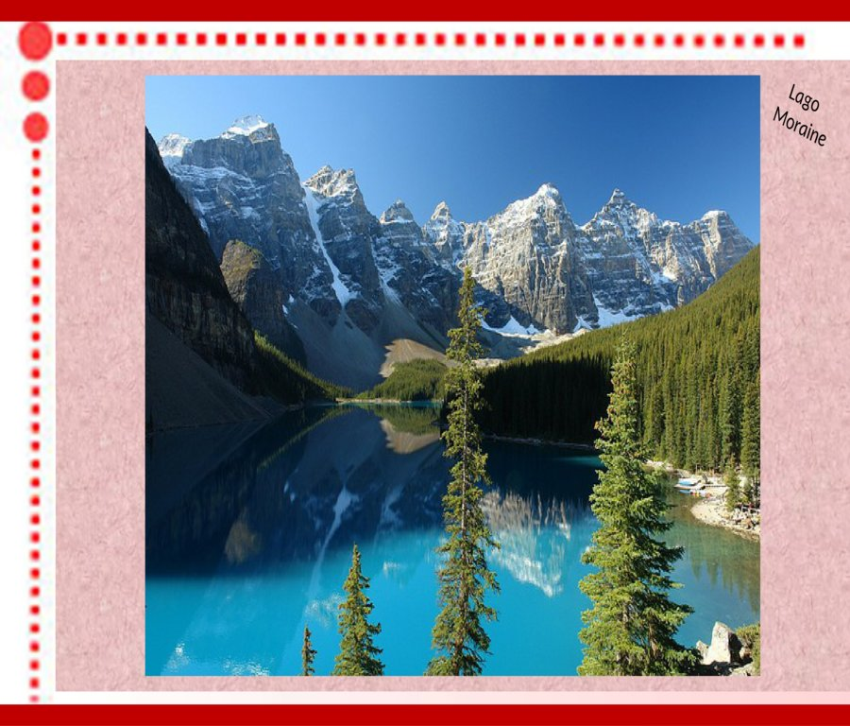

Slide 47
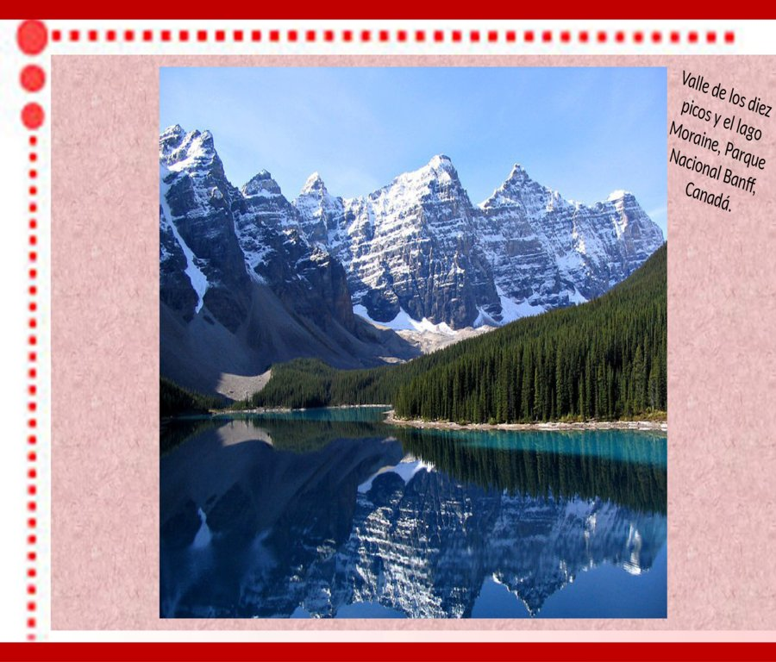

Slide 48
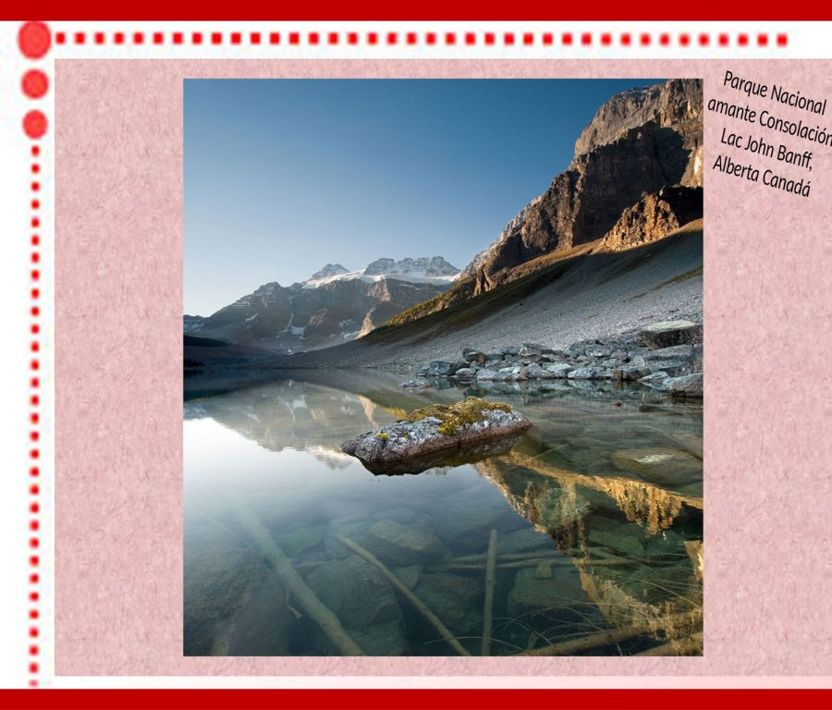

Slide 49
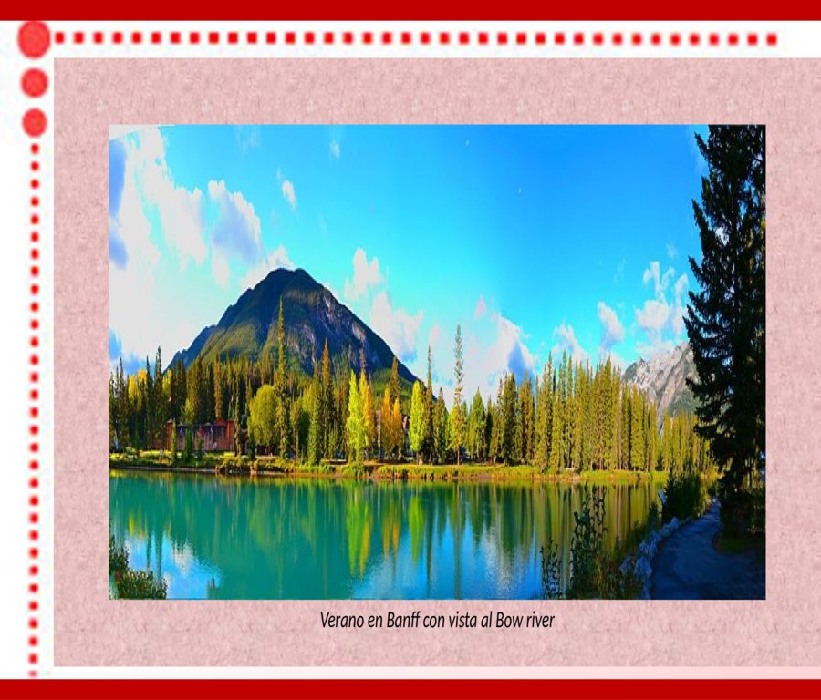

Slide 50
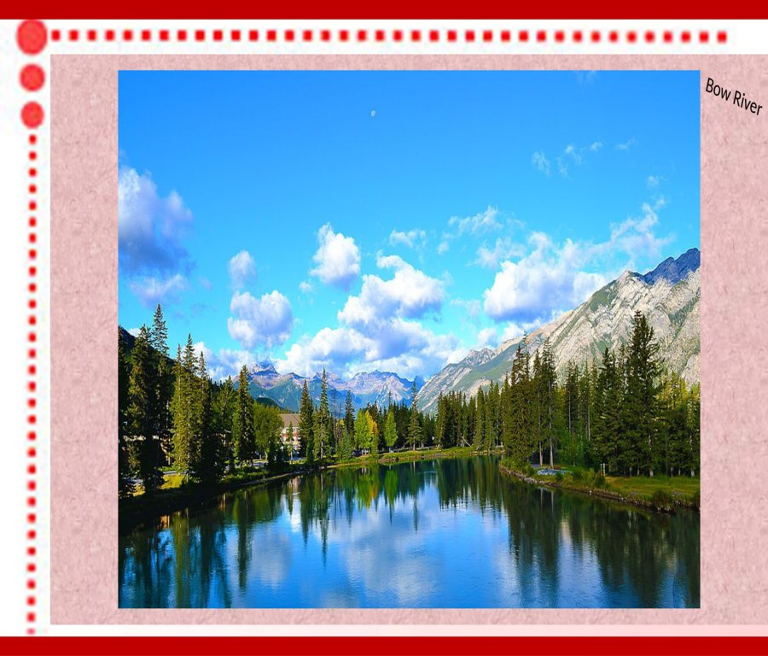

Slide 51
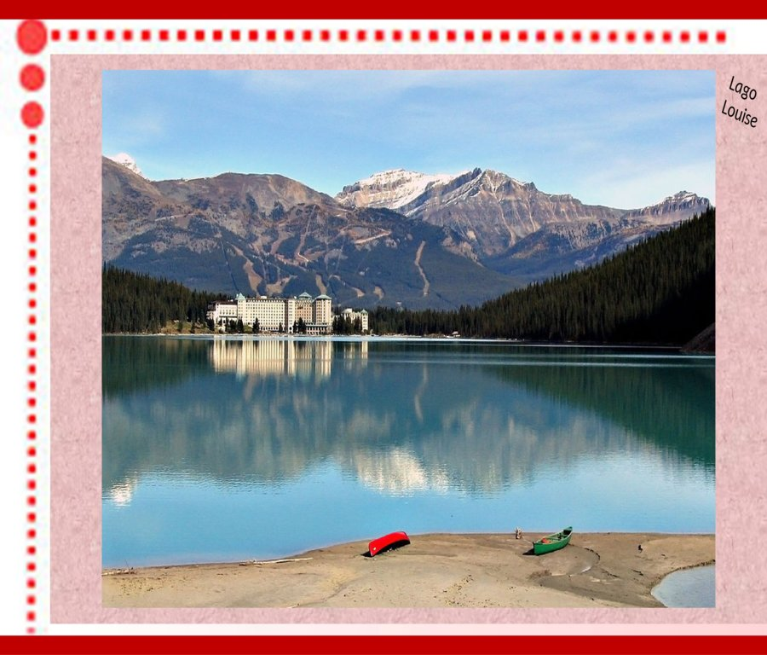

Slide 52
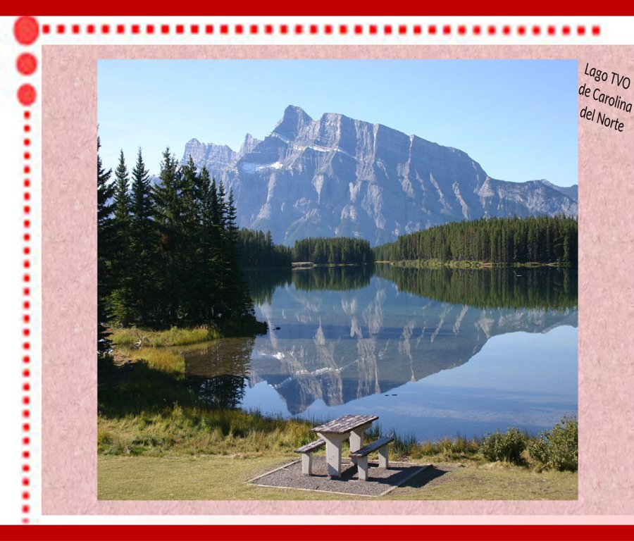

Slide 53


Slide 54


Slide 55


Slide 56


Slide 57


Slide 58


Slide 59


Slide 60


Slide 61


Slide 62


Slide 63


Slide 64


Slide 65


Slide 66


Slide 67


Slide 68


Slide 69


Slide 70


Slide 71


Slide 72







¿Te ha gustado?
Puedes ver más entrando
Aquí
Además puedes recibir powerpoints en tu correo electrónico suscribiéndote aquí:

